Slide 1
4.3 结构化设计方法
一、什么是结构化设计方法（Structured Design，SD）
是一种面向数据流的设计方法：
  根据数据流图（DFD）的不同类型，将其转换为相应的软件体系结构（属于“主程序-子过程”风格）。
目标：通过对模块的合理划分，得到软件的体系结构图，进而再细化每个模块内部的处理流程。
采用的主要描述工具：
  结构图（Structure Chart，SC）
  程序流程图等过程描述工具

Slide 2
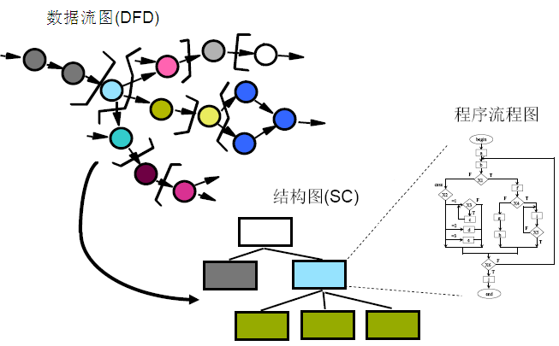
4.3 结构化设计方法
一、什么是结构化设计方法（续）

Slide 3
4.3 结构化设计方法
二、结构化设计的核心原则——模块化
模块化：将软件系统划分成若干个模块
  每个模块完成一个相对独立的子功能；
  每个模块定义各自的输入和输出；
  若干个模块集成在一起，形成整体，完成系统的全部功能。
是一种“分而治之”的设计策略：将复杂问题分解为小问题
模块化设计的优点：通过模块分解可降低系统复杂性，提高复用度（模块复用），使系统易于修改和维护，同时也有助于系统各部分之间的并行开发，提高软件开发效率。

Slide 4

4.3 结构化设计方法
二、结构化设计的核心原则——模块化（续）
在结构化设计方法中，“模块”是指：
  是数据说明和可执行语句等程序对象的集合。比如，结构化程序设计中的过程、函数、子程序等都可视为模块。
  通常具有以下基本属性：
    功能：描述模块实现什么功能，完成什么任务；
    接口：描述模块的输入和输出；
    逻辑：描述模块内部的具体执行过程。
外部特性
外部特性
内部特性
一个模块的内部特性对于其它模块来说应是隐蔽的——“信息隐蔽”原则

Slide 5
4.3 结构化设计方法
二、结构化设计的核心原则——模块化（续）
模块的独立性：
  模块独立性是软件系统划分模块时的一个主要准则，也是评价模块构造是否合理的主要标准之一。
  如果一个模块只完成一个相对独立的子功能，即功能单一，并且与其它模块之间没有过多的相互作用和复杂的联系，则称这样的模块具有独立性。
  通常从以下两方面来衡量模块的独立性：
    模块本身的内聚性
    模块之间的耦合性

Slide 6
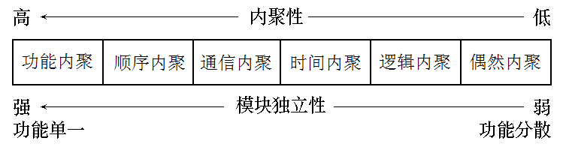
4.3 结构化设计方法
二、结构化设计的核心原则——模块化（续）
1、模块的独立性——内聚性：
  内聚性是从“功能”的角度来衡量模块内部的联系，是对模块功能强度的度量： 如果一个模块内部的所有成分，都是为了完成某个单一功能，而彼此紧密结合在一起，则说明该模块的内聚性强。
  几种内聚类型：
内聚性与模块独立性之间的关系

Slide 7
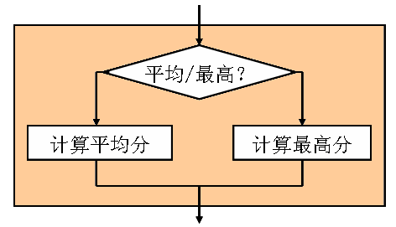
4.3 结构化设计方法
1、模块的独立性——内聚性（续）
逻辑内聚：
  一个模块内部可能包含多个处理任务，当它被调用时，由其它模块传进来的控制参数来决定应执行其内部的哪个任务。
  只是因为“控制逻辑”的原因才把这些处理任务联系到一起，划分在一个模块内，所以称之为逻辑内聚。
逻辑内聚模块

Slide 8
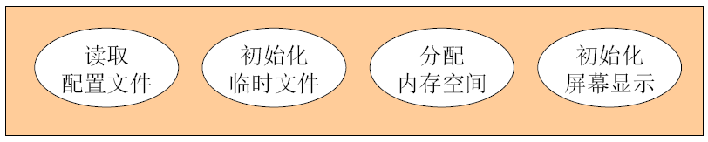
4.3 结构化设计方法
1、模块的独立性——内聚性（续）
时间内聚：
  一个模块内部可能包含多个处理任务，这些任务必须在同一时间段内执行。
  只是因为“时间”的原因才把这些处理任务联系到一起，划分在一个模块内，所以称之为时间内聚。
时间内聚模块
某系统初始化模块

Slide 9
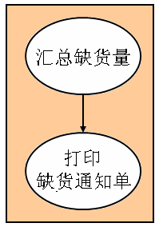
4.3 结构化设计方法
1、模块的独立性——内聚性（续）
顺序内聚：
  一个模块内部可能包含多个处理任务，这些任务按顺序执行，形成操作序列，而且前一个任务的输出是下一个任务的输入。
顺序内聚模块

Slide 10

4.3 结构化设计方法
1、模块的独立性——内聚性（续）
功能内聚：
  模块内部的所有成分都是为了完成一项单一的功能（或任务）而紧密联系在一起，协同工作，不可分割。
  功能内聚模块只完成一个功能（或任务），通常这类模块粒度最小，且不可分解，例如：
    功能内聚模块A：根据输入的角度计算其正弦值。
    功能内聚模块B：求一个组数中的最大值。
  优点：功能内聚模块可复用性高，易于修改和维护。

Slide 11
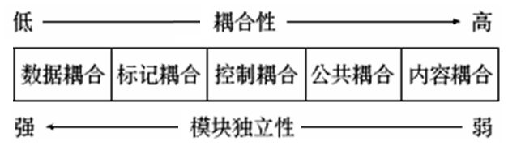
4.3 结构化设计方法
二、结构化设计的核心原则——模块化（续）
2、模块的独立性——耦合性：
  表示模块与模块之间相互联系、相互依赖的紧密程度。模块间连接越紧密，联系越复杂，耦合性越高。
  模块间相互关联的程度通常取决于：模块间相互联系的方式；模块间传递的信息量；模块间接口类型的复杂程度等。
  几种耦合类型：
耦合性与模块独立性之间的关系

Slide 12
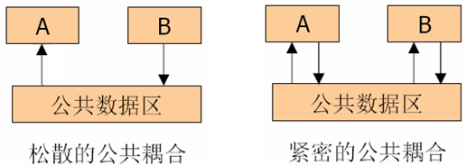
4.3 结构化设计方法
2、模块的独立性——耦合性（续）：
公共耦合：
  如果两个模块是通过访问同一个公共数据环境（比如，全局数据项、全局数据结构、共享的通信区等）而产生相互联系，则它们之间的耦合称为公共耦合。
  公共数据环境的变化，将影响所有公共耦合模块，使模块的可修改性（不利于错误的定位）、可靠性和可维护性下降。
A和B之间形成公共耦合

Slide 13
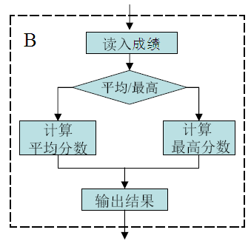
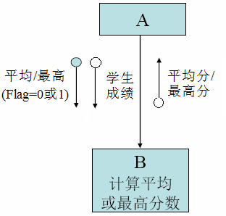
4.3 结构化设计方法
2、模块的独立性——耦合性（续）：
控制耦合：
  如果一个模块是通过传递控制信息（比如，标志量、开关量、状态量等），来控制另一个模块内部的执行逻辑（比如，选择执行其内部的多个功能），则它们之间的耦合称为控制耦合。
A和B之间形成控制耦合
标志Flag为A向B传递的一种控制信息

Slide 14
4.3 结构化设计方法
2、模块的独立性——耦合性（续）：
标记耦合：
  如果两个模块之间传递的信息是一个复杂的数据结构（比如，数组、结构体等），而不是简单类型的变量，则它们之间的耦合称为标记耦合，也称数据结构耦合或特征耦合。

Slide 15
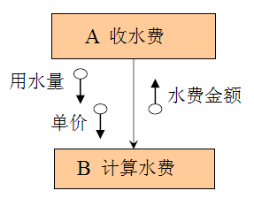
4.3 结构化设计方法
2、模块的独立性——耦合性（续）：
数据耦合：
  如果两个模块之间是通过传递一些简单的数据项（比如，整型、实型、字符型等简单类型的数据参数）来交换输入、输出信息，则它们之间的耦合称为数据耦合。
A和B之间形成数据耦合

Slide 16
4.3 结构化设计方法
二、结构化设计的核心原则——模块化（续）
模块的独立性——小结：
  模块内部联系紧密，模块功能单一，则模块本身的内聚性越高，模块的独立性越强；
  模块之间联系紧密，模块之间的接口复杂，则模块之间的耦合性越高，而模块的独立性越弱；
  模块化设计的目标：高内聚，低耦合（即提高模块内部的联系，降低模块之间的联系）

Slide 17
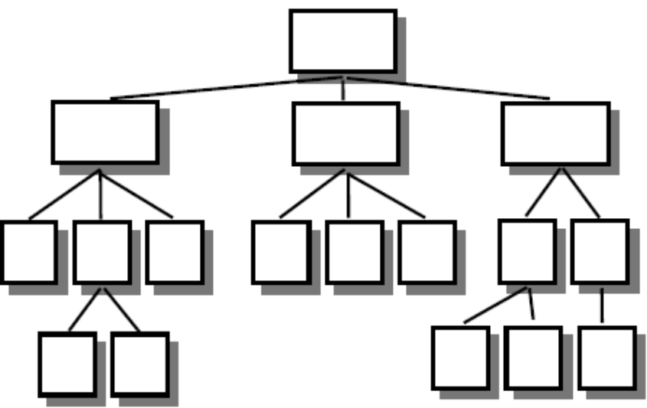
4.3 结构化设计方法
三、结构图（Structure Chart，SC）
作用：SD方法中用于表达模块组织结构的主要图形工具，以显示软件系统的组成模块及其之间的调用关系。
一个简化的结构图
类似于一个“功能菜单树”

Slide 18
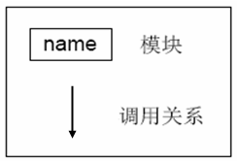

4.3 结构化设计方法
三、结构图（续）
SC中的基本元素及其符号表示：
  模块：实现特定功能，有明确的输入、内部处理逻辑、输出。一般用矩形框表示，框内注明该模块的名称（常以其功能做为模块名）。
  调用关系：模块之间通过“过程/函数调用”的方式建立连接。一般用自上而下的箭头连线表示两个模块之间的调用关系。

Slide 19
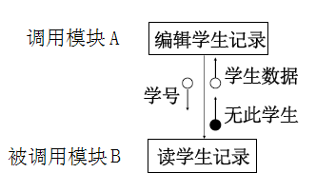
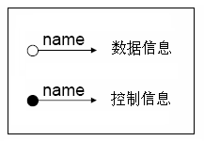
4.3 结构化设计方法
三、结构图（续）
SC中的基本元素及其符号表示（续）：
  模块间的信息传递：模块调用过程中，相互传递的信息。
    数据信息：模块间相互调用时所传递的业务性数据。通常是一些简单数据类型或复杂数据类型（比如，结构体）；
    控制信息：模块间相互调用时所传递的标志性数据。比如，“Y”/“N”、“T”/“F”、状态标志等。

Slide 20
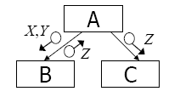
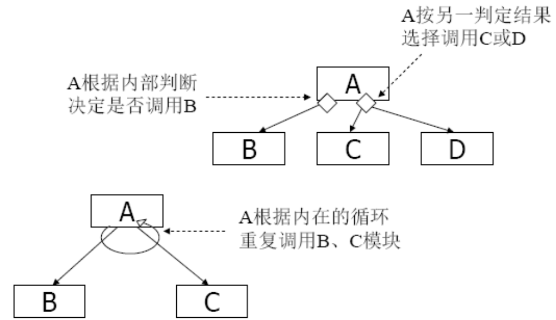
4.3 结构化设计方法
三、结构图（续）
SC中的模块调用形式：
简单调用：
选择调用：
循环调用：

Slide 21
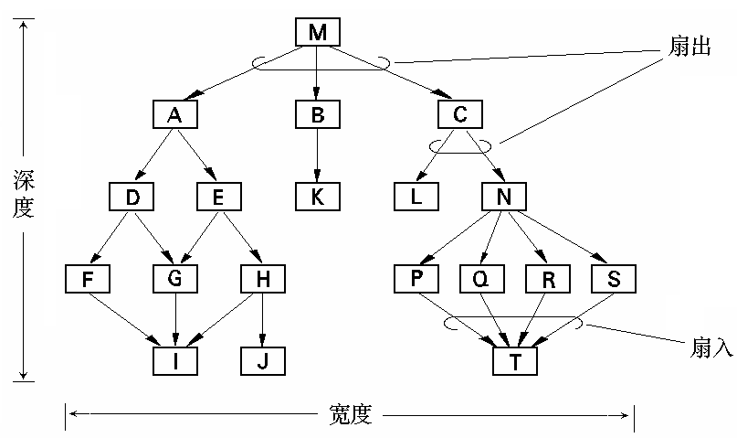
4.3 结构化设计方法
三、结构图（续）
关于SC形态特征的几个相关概念：

Slide 22
4.3 结构化设计方法
三、结构图（续）
关于SC形态特征的几个相关概念（续）：
  结构深度：结构图中的层次总数，如图所示的结构深度为5；
  结构宽度：结构图中，同一层次上模块总数的最大值，如图所示的结构宽度为7；
  模块的扇入：能直接调用某个模块的模块个数，如图所示模块G的扇入是2，模块I的扇入是3，模块T的扇入是4；
  模块的扇出：某个模块直接调用的模块个数，如图所示模块M的扇出是3，模块C的扇出是2，模块N的扇出是4。

Slide 23
4.3 结构化设计方法
三、结构图（续）
关于SC形态特征的几点说明：
  SC的深度和宽度是对整个结构而言，在一定意义上可以反映出软件结构的规模和复杂度；
  扇入和扇出是对某个模块而言。高扇入的模块通常是一些公共模块，一般出现在结构的底层。高扇出模块通常需要控制或协调较多的下属模块，一般出现在结构的顶层。
  SC中，上层模块调用下层模块，形成一种自上而下的调用关系，而同一层中的模块之间不存在调用关系。

Slide 24
4.3 结构化设计方法
四、数据流图DFD→结构图SC的映射
主要的实施过程：
重新审查并
修改细化DFD
变换型
判断DFD的类型
事务型
采用“变换分析”
映射成变换型SC
采用“事务分析”
映射成事务型SC
运用启发式设计原则
优化并调整初始的SC

Slide 25
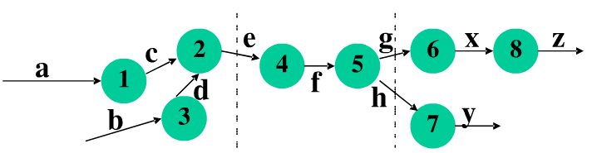
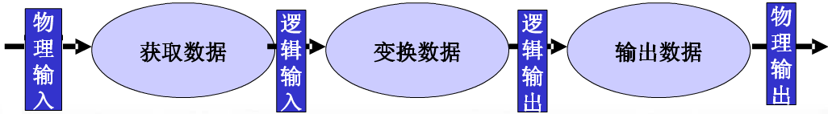
4.3 结构化设计方法
DFD的两种类型——变换型DFD：
主要特征：信息沿着输入路径进入系统，同时由外部形式变换为内部形式，然后经过系统内部的 “变换中心”进行处理，处理后的结果再沿着输出路径变换成外部形式离开系统。
输入流
变换
中心
输出流
输入部分与变换中心之间，变换中心与输出部分之间都具有较为明显的边界
物理输入：a、b
逻辑输入：e
逻辑输出：g、h
物理输出：z、y

Slide 26
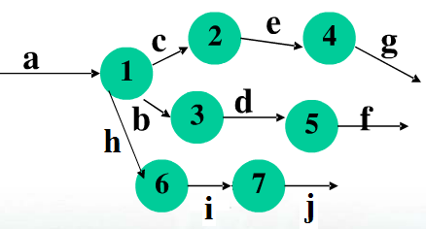
4.3 结构化设计方法
DFD的两种类型——事务型DFD：
主要特征：信息沿着输入路径进入系统，由外部形式变换为内部形式后，到达某个数据加工（称为事务中心），然后该事务中心根据输入信息的类型，在之后的多条“加工路径”中选择一个去执行。
……
输入流
事务
中心
多条并列的加工路径
……
……
事务中心的任务：
接收事务信息
根据事务类型选取一条加工路径执行

Slide 27
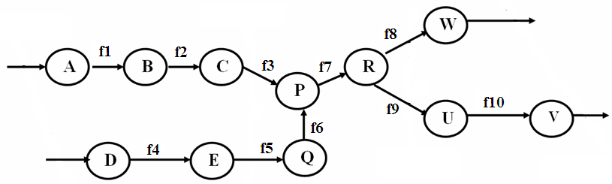
4.3 结构化设计方法
变换分析：
变换分析：将变换型DFD映射成变换型SC的过程。
第一步：在变换型DFD中，找出输入、变换中心和输出三部分，并标出分界线。即确定输入流和输出流的边界，从而分离出变换中心；
逻辑输入
物理输入
逻辑输出
物理输出
输入流
变换中心
输出流

Slide 28
4.3 结构化设计方法
变换分析（续）：
第一步说明：
  f3、f5是逻辑输入数据流（简称逻辑输入）。逻辑输入通常是距离物理输入端最远的，但仍可以被视为系统输入的那些数据流；
  f8、f9是逻辑输出数据流（简称逻辑输出）。逻辑输出通常是距离物理输出端最远的，但仍可以被视为系统输出的那些数据流；
  从数据流图的物理输入端开始顺着数据流方向向中心推进找逻辑输入；从物理输出端开始逆着数据流方向向中心推进找逻辑输出；
  数据加工P、Q、R构成变换中心。变换中心的两端分别是逻辑输入和逻辑输出，其任务是把系统的逻辑输入加工处理为系统的逻辑输出。

Slide 29
4.3 结构化设计方法
变换分析（续）：
第二步：进行第一级映射，即确定变换型SC中的顶层和第一层结构；
  顶层结构：只有一个主模块M_{C} ，代表整个系统，用于控制协调其它模块
  第一层结构：通常包括三个模块：
    输入信息处理模块M_{A} ：管理所有输入信息的接收（从物理输入到逻辑输入）；
    变换中心控制模块M_{T} ：管理所有对逻辑输入的操作；
    输出信息处理模块M_{E} ：管理所有输出信息的产生（从逻辑输出到物理输出）。
  此步映射将变换型DFD中的输入流部分、变换中心部分、输出流部分，分别映射为三条分支，顶层和第一层形成一个三叉结构。

Slide 30
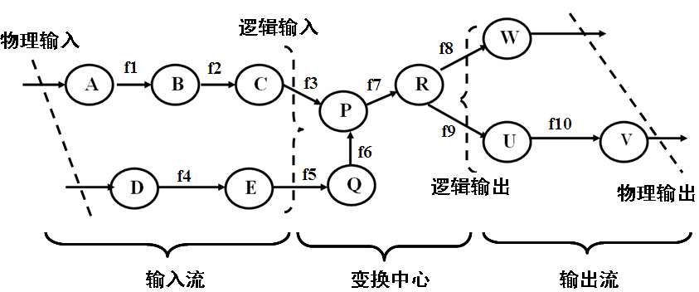
4.3 结构化设计方法
顶层
M_{C}
f3, f5
f8, f9
f8, f9
f3, f5
第一层
M_{A}
M_{T}
M_{E}

Slide 31
4.3 结构化设计方法
变换分析（续）：
第三步：进行第二级映射，即在第一级映射的结果上，将DFD中的每个数据加工按照一定规则，映射成为SC中的一个模块，直至画出每个分支上所需要的全部模块为止：
  输入分支：从逻辑输入开始，逆着输入路径向外移动，将输入路径中的每个数据加工依次映射成为模块 M_{A} 控制下的一个低层模块；
  变换分支：将变换中心内的每个数据加工映射成为模块 M_{T} 控制下的一个低层模块；
  输出分支：从逻辑输出开始，顺着输出路径向外移动，将输出路径中的每个数据加工依次映射成为模块 M_{E} 控制下的一个低层模块。
  经第二级映射后，变换型DFD导出变换型SC。

Slide 32
4.3 结构化设计方法
Mc
f3,f5
f8,f9
f3,f5
f8,f9
MA
MT
ME
f3
f5
f5
f8,f9
f9
f3f6
f7
f8
C
E
f6
f7
Q
P
R
W
U
f2
f4
f10
B
D
f1
V
由变换型DFD映射成初始的变换型SC
A

Slide 33
4.3 结构化设计方法
事务分析：
事务分析：将事务型DFD映射成事务型SC的过程。
映射思路：
  在事务型DFD上区分出输入部分、事务中心和发送部分（由事务中心发射出的多条加工路径构成），并划出分界线。
  顶层结构只包含一个主模块。
  第一层结构主要包括两个分支：输入分支和发送分支
    输入分支：映射方法与变换分析中映射输入分支的方法相同，即从事务中心的边界开始，将逆着输入路径中的数据加工依次映射成模块。
    发送分支：包含一个调度模块，对应事务中心。由事务中心发射出的每条加工路径可根据其各自的流特征（变换型或事务型）映射成相应结构，由调度模块“选择调用”。

Slide 34
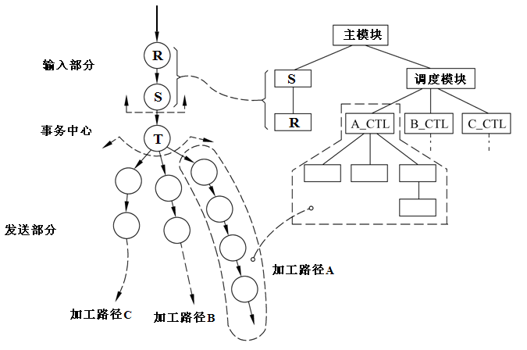
4.3 结构化设计方法
事务分析（续）：
事务型SC

Slide 35
4.3 结构化设计方法
四、数据流图DFD→结构图SC的映射（续）
变换分析/事务分析——小结：
对于混合型数据流图（整体为变换型，局部为事务型；或整体为事务型，局部为变换型），可综合运用变换分析和事务分析，即将两种映射方法应用到数据流图的不同部分。
对于变换分析或事务分析的映射规则应灵活运用。一味地套用规则，可能导致映射出的软件结构中出现一些不必要的控制模块，所以还需要进一步优化并调整初始的结构图SC。

Slide 36
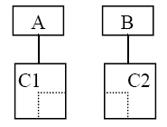
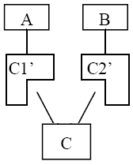
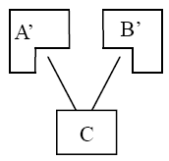
4.3 结构化设计方法
五、结构图SC的优化原则
改进SC，以提高模块的独立性：
  通过对模块进行适当的分解或合并，力求提高内聚降低耦合。
若C1、C2 内部有类似的功能，也有不同功能。可将功能类似的部分分离出来，增加一个公共下属模块，以消除重复功能，提高模块内聚性
若余下的C1’、C2’比较简单，可分别与其上级模块合并，以减少信息的传递降低模块间的耦合性

Slide 37
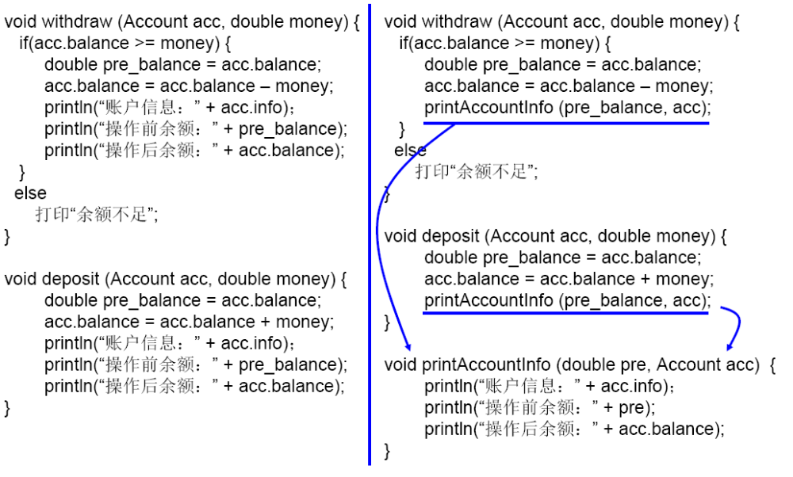
4.3 结构化设计方法

Slide 38
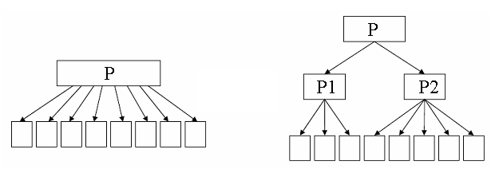
4.3 结构化设计方法
五、结构图SC的优化原则（续）
改进SC，使其具有良好的形态特征：
  应尽可能减少高扇出结构；
    模块的扇出过大，将影响结构的宽度。通常，模块的扇出数以3～4为好，最多不超过5～7。
    模块的扇出过大，表明该模块直接控制和协调的下属模块过多。
    调整方法：对其下属模块进行归类，并适当增加中间层的控制模块，以减少扇出。
中间层的控制模块

Slide 39
4.3 结构化设计方法
五、结构图SC的优化原则（续）
改进SC，使其具有良好的形态特征（续）
  应随着深度增大扇入；
    模块的扇入越大，表明共享该模块的上级模块数目越多。
    通常，在结构底层，应尽量使用一些高扇入的公共模块，以提高模块的重用率。
  一个良好的结构，通常上层扇出较高，中层扇出较低，底层扇入较高。

Slide 40
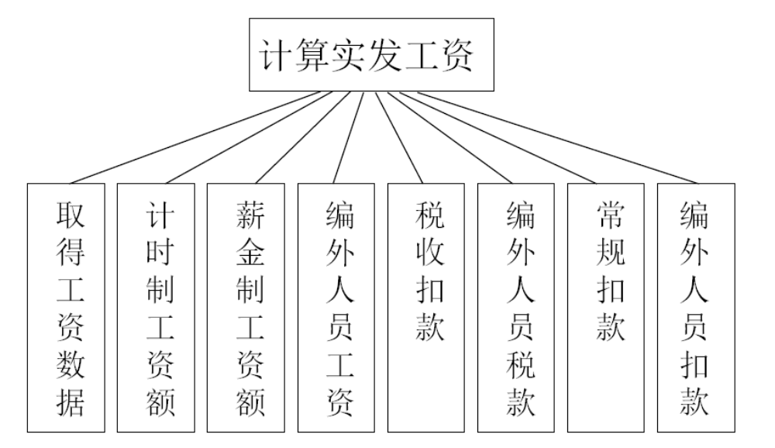
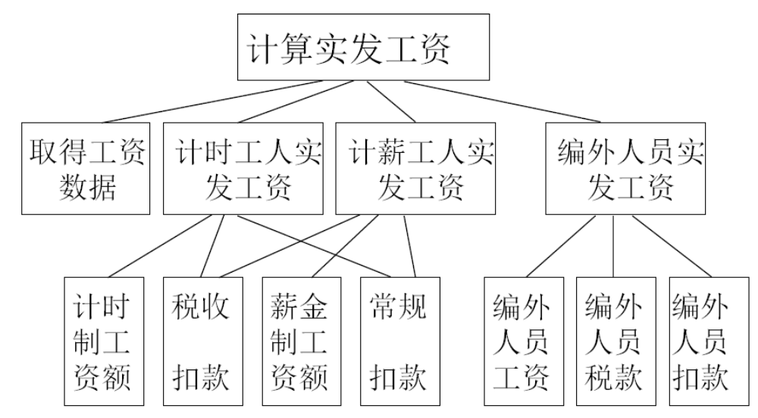
4.3 结构化设计方法
改进后

Slide 41
4.3 结构化设计方法
六、SD方法中常用的过程设计描述工具
此前用SC描述了软件系统结构，确定了各个模块的功能以及模块间的联系接口。
接下来在过程设计中，要确定各个功能模块内部的实现算法，对算法的执行逻辑进行分析，给出详细的过程描述，并使用规范化的描述工具来表达。
SD方法中常用的过程设计描述工具分为以下几类：
  图形工具：将算法的执行逻辑用图形方式描述出来。比如，程序流程图、N-S图、PAD图等。

Slide 42
4.3 结构化设计方法
六、SD方法中常用的过程设计描述工具（续）
SD方法中常用的过程设计描述工具分为以下几类(续)：
  表格工具：用表格的形式来描述算法的逻辑关系。表中列出各种可能的处理操作及其相应的执行条件。比如，决策表、决策树。
  语言工具：用某种类高级语言（也称伪代码）来表达算法的执行逻辑。比如，类C语言等。
基本原则：结构化的控制结构
  尽量使用“顺序”、“选择”、“循环”三种基本控制结构或它们的组合嵌套来实现算法的执行逻辑；
  每个控制结构尽可能只有单入口和单出口。

Slide 43
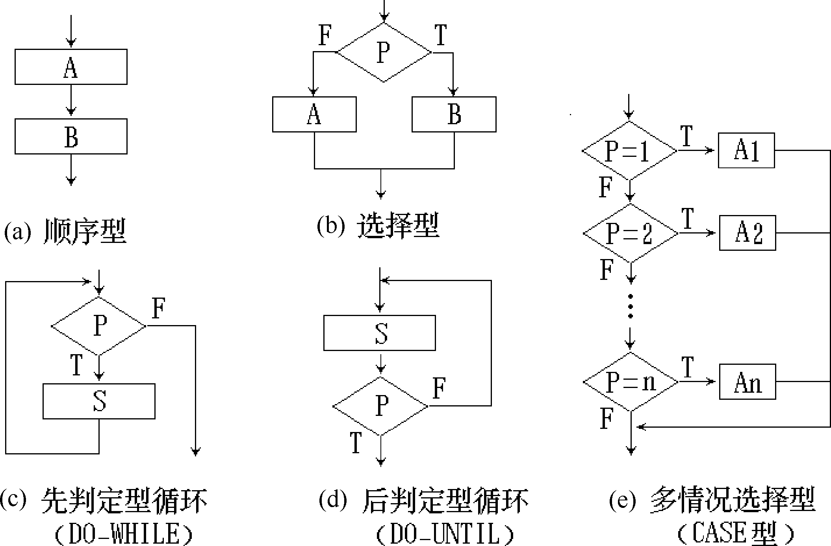
4.3 结构化设计方法
1、程序流程图（也称程序框图）
程序流程图中基本控制结构的表示：

Slide 44
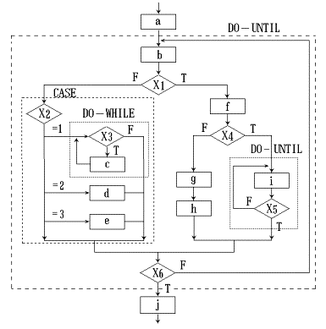
4.3 结构化设计方法
一个程序流程图示例

Slide 45
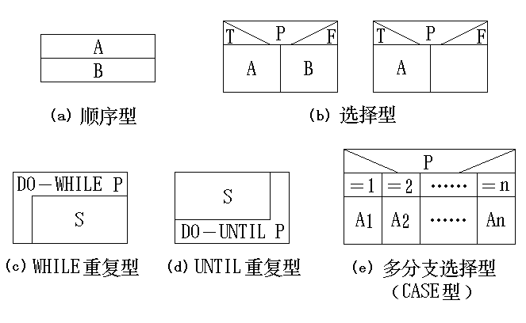
4.3 结构化设计方法
2、N-S图（也称盒图）
N-S图中基本控制结构的表示：

Slide 46

4.3 结构化设计方法
将程序流程图示例用N-S图表示

Slide 47
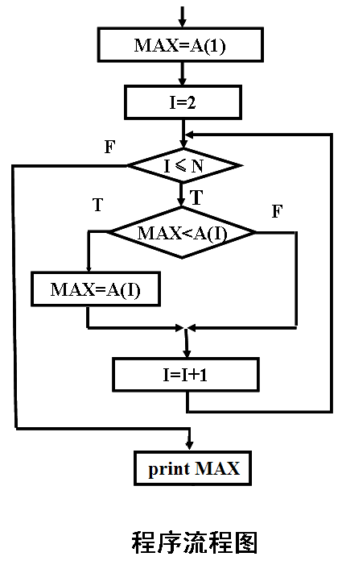
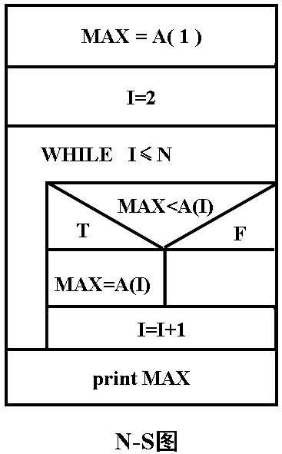
4.3 结构化设计方法
程序流程图与N-S图比较：
某一功能模块：输入数组A，计算其最大值MAX并输出，绘制程序流程图与N-S图。

Slide 48
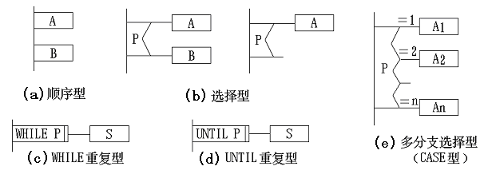
4.3 结构化设计方法
3、PAD图（也称问题分析图）
PAD图中基本控制结构的表示：
T
T
F

Slide 49
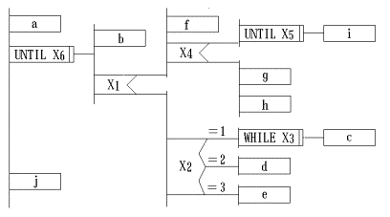
4.3 结构化设计方法
T
T
F
F
将程序流程图示例用PAD图表示

Slide 50
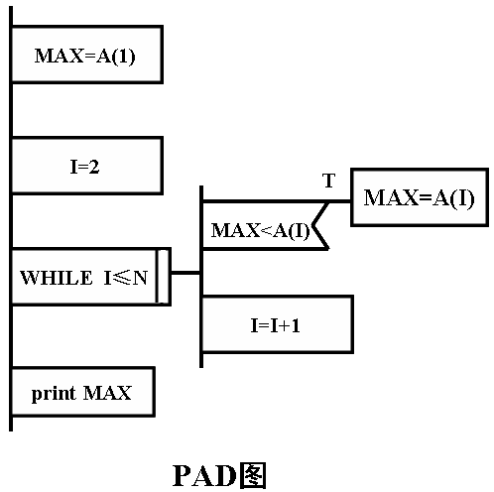
4.3 结构化设计方法
程序流程图与PAD图比较：
某功能模块：输入数组A，计算其最大值MAX并输出，绘制程序流程图与PAD图。

Slide 51
4.3 结构化设计方法
4、PDL（过程设计语言）
它是介于自然语言与形式化语言之间的一种半形式语言，类似于算法设计时使用的 “伪代码”，常用于描述功能模块内部的算法设计或加工处理细节。
可分成外层语法和内层语法：
  外层语法：使用结构化程序设计语言中常用的控制结构关键词语法（比如，IF_THEN_ELSE 、CASE_OF、 WHILE_DO 、REPEAT_UNTIL等），来描述基本控制结构；
  内层语法：使用自然语言短语和一些通用的数学符号（比如，算数运算符或关系运算符等）来描述实际的处理操作和判定条件。

Slide 52
4.3 结构化设计方法
示例1：某功能模块，输入数组A，计算其最大值MAX并输出，用PDL描述其算法过程。
INPUT ARRAY A
MAX = A(1)
FOR I=2 TO N
IF MAX < A(I)
MAX = A(I)
ENDIF
ENDFOR
PRINT MAX

Slide 53
4.3 结构化设计方法
示例2：用PDL描述某公司折扣政策的算法过程。
IF customer does more than $50000 business
THEN
IF the customer wasn’t in debt to us the last 3 months
THEN discount = 15%
ELSE (he was in debt to us the last 3 months)
IF customer has been with us for more than 20 years
THEN discount =10%
ELSE (20 year or less)
THEN discount = 5%
ELSE (customer does $50000 business or less)
THEN discount = 0
Notes:
如果客户的交易额小于等于5万美元，则折扣量为0，否则如果客户的交易额超过5万美元，而且最近3个月无欠款记录，则折扣量为15%，否则如果最近3个月有欠款记录，但是如果是20年以上的老客户，则折扣量为10%，否则如果是20年以下的客户，则折扣量为5%。

Slide 54
4.3 结构化设计方法
5、判定表（也称决策表）与判定树（也称决策树）
当模块内部的实现算法中包含有“多重嵌套的条件选择”时，一般可采用判定表或判定树进行描述；
判定表：用表格形式表示出“各种条件的组合情况”与“各种处理决策”之间的对应关系；
判定树：用树状形式表示出“各种条件的组合情况”与“各种处理决策”之间的对应关系。

Slide 55
4.3 结构化设计方法
示例：某航空行李托运费的计算算法如下：
  重量不超过30公斤的行李，可免费托运；
  重量超过30公斤时，对超运部分规定：
    头等舱国内乘客收4元/公斤；
    其它舱位国内乘客收6元/公斤；
    国外乘客收费为国内乘客的2倍；
    残疾乘客的收费为正常乘客的1/2。

Slide 56
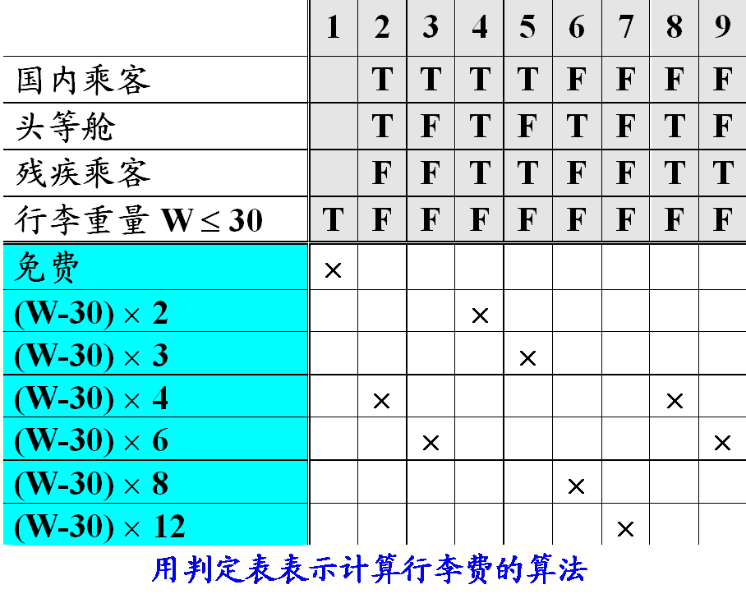
4.3 结构化设计方法
用“判定表”描述上述航空行李托运费算法：
所有可能的条件组合
所有可能的条件
所有可能的处理决策
对应每种条件组合情况应采取的处理决策

Slide 57
4.3 结构化设计方法
用“判定树”描述上述航空行李托运费算法：
残疾乘客
(W-30) × 2
头等舱
正常乘客
(W-30) × 4
国内乘客
残疾乘客
(W-30) × 3
行李重量W > 30
其他舱
正常乘客
(W-30) × 6
残疾乘客
(W-30) × 4
行李费算法
头等舱
正常乘客
(W-30) × 8
国外乘客
残疾乘客
(W-30) × 6
其他舱
行李重量W ≤ 30
正常乘客
(W-30) × 12
免费

